Slide 1
第三章 项目规划——沟通
IT 项目管理

Slide 2
上节回顾
IT项目的智慧密集型特征决定了应特别关注稀缺或有限人力资源的可得性，或者各方面对这些资源的竞争；
IT项目需要各种专家，必须提前规划好团队组织结构、人员具体要求才能有目标地网罗人才；
项目经理必须做好人才的招募、培养、使用、团结、激励等工作才能确保项目其它指标的实现；

Slide 3
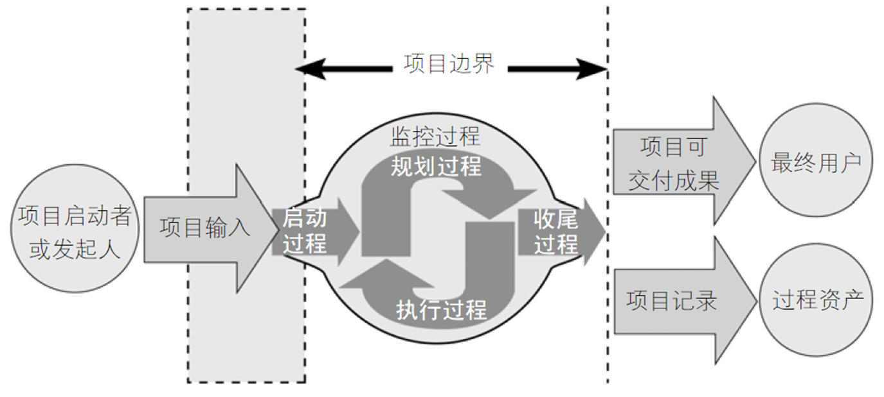

Slide 4
参考项目管理的十大知识领域完成规划
项目管理
事
范围
时间
人
人力资源
成本
质量
风险
沟通
采购
干系人
整合

Slide 5
十大知识领域在规划阶段的规律和关联性
如何实现综合最优？（整合管理）
需要什么 人力资源
什么时候做？ （时间管理）
内部 (人力资源管理)
如何沟通？ (沟通管理)
做什么 （范围管理）
以什么代价做？ （成本管理）
按什么要求做？ （质量管理）
外部 (采购管理)
有哪些风险？（风险管理）
Notes:
采购管理，比如外包，

Slide 6
思考：无论何种紧密人际关系（团队、朋友、家庭），造成矛盾、不睦的主要因素是？
利益冲突
目标和追求不同
身份、特长、见识有差别
沟通交流不充分
……

Slide 7
规划沟通
管理
管事
理人
规划沟通回答的是“如何与不同的干系人交流，以达到紧密有效合作的目的”，由项目经理负责。
项目经理应该花
75%以上的精力
在沟通工作上

Slide 8
规划沟通的方法和成果
项目经理依据《干系人登记册》 中不同干系人的重要性、特点、与项目的关联性等，制定出不同的沟通计划，形成《沟通管理计划》，主要内容包括：
需要沟通的干系人。例如发起人
干系人对于沟通的需求。例如项目进度
沟通信息的要求。例如进度报告
沟通的时限和频率。例如每周一次
沟通的负责人。例如项目经理
信息传递的方式。例如电子邮件
沟通所需要的资源。例如占用时间2小时

Slide 9
思考：通常IT项目的团队规模控制在10人以内，为什么？
潜在沟通路径的数量，反映项目沟通的复杂程序。潜在沟通路径总量为n(n-1)/2，n代表干系人数量，10个干系人的潜在沟通路径是？
如果项目规模较大，参与人员远越过10人（例如Windows的项目团队达到上千人），如何有效解决沟通的问题？

Slide 10
小结
项目经理大多数时间（75%以上）都用在与团队成员和其他干系人的沟通上，无论这些成员和干系人是来自组织内部还是组织外部
有效的沟通能把具有不同文化和组织背景、不同技能水平以及对项目执行或结果有不同观点的利益的干系人联系起来
沟通规划不当，将会导致信息传递延误、向错误的受众传递敏感信息或与某些干系人沟通不足等问题

Slide 11
试练、作业
小组讨论完成：
分析出5名左右干系人，制定相应的沟通管理计划，课上选几个小组分享
课后小组共同完成大学生电子商务项目的规划沟通工作，形成沟通管理计划。成果保留，后续的所有练习依此扩展

Slide 12
Thank You !

